Slide 1
Test bilan de calcul mental N°1 :
Pour ce travail individuel, tous les documents et les calculatrices sont interdits

Slide 2
Une série de 20 questions va être projetée.
Chaque question s’affichera pendant au moins 5 secondes.
Pour chaque question, répondre dans la case correspondante du polycopié.
Ce test de calcul mental sera noté sur 20.

Slide 3
Calculer ou simplifier ou résoudre:

Slide 8
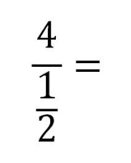
Question n°5.

Slide 14
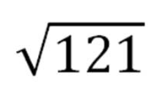
Question n°11.

Slide 15
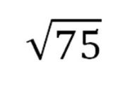
Question n°12.

Slide 16
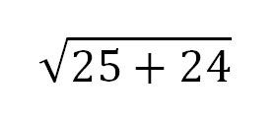
Question n°13.

Slide 17
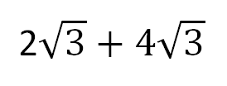
Question n°14.

Slide 18
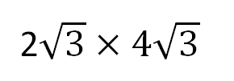
Question n°15.

Slide 19
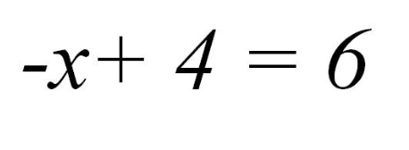
Question n°16.

Slide 20
Question n°17.

Slide 21
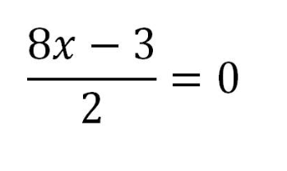
Question n°18.

Slide 22
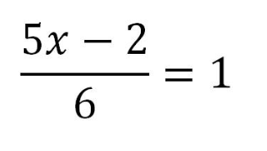
Question n°19.

Slide 23
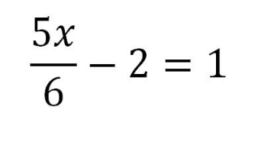
Question n°20.

